Slide 1

中国近现代史纲要
第四章 开天辟地的大事变

Slide 2
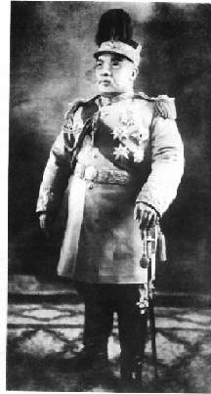
第一节 新文化运动和五四运动
一、北洋军阀的统治
袁世凯窃取辛亥革命的果实后，统治中国的主要是北洋军阀控制的政府。

Slide 3

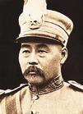
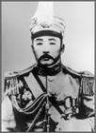
袁世凯垮台，北洋军阀集团分裂。各派军阀为争夺中央权力和扩大自己的地盘与实力进行激烈的争斗。
主要的军阀（三大派系）：
直系冯国璋
皖系段琪瑞
奉系张作霖

Slide 4
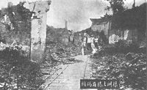
袁世凯当权时，北洋政府统治下的中国在形式上是“统一”的。在1916年袁称帝败亡之后，连这种形式上的统一也维持不住了，中国陷入了军阀割据的局面。这些割据称雄的各派系军阀之间，或者为了争夺中央政权，或者为了保持与扩大自己的地盘，进行连年不断的纷争，引发了多次的战乱。
军阀混战中的湖南

Slide 5
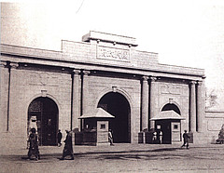
1925年至1927年的大革命，就是以推翻北洋军阀的反动统治为直接的斗争目标的。国共合作的国民革命军于1926年7月开始进行的北伐战争，在人民的支持下，基本上击溃了北洋军阀的主力。1928年12月，张学良宣布“服从国民政府，改易旗帜”。北洋军阀不再作为独立的政治力量继续存在。
代替北洋政府统治全中国的，是国民党控制的“中华民国国民政府”。

Slide 6
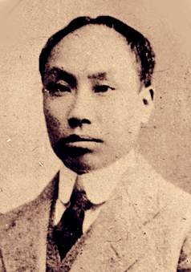
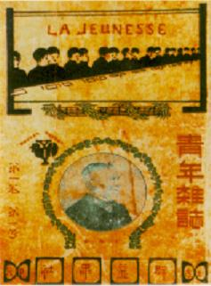
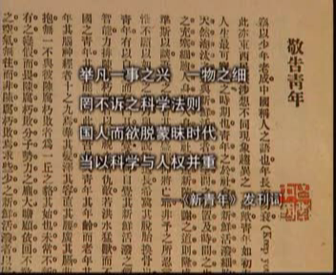
二、新文化运动与思想解放潮流
1.新文化运动的兴起
这个运动是从1915年9月陈独秀在上海创办《青年》杂志（后改名《新青年》）开始的。

Slide 7
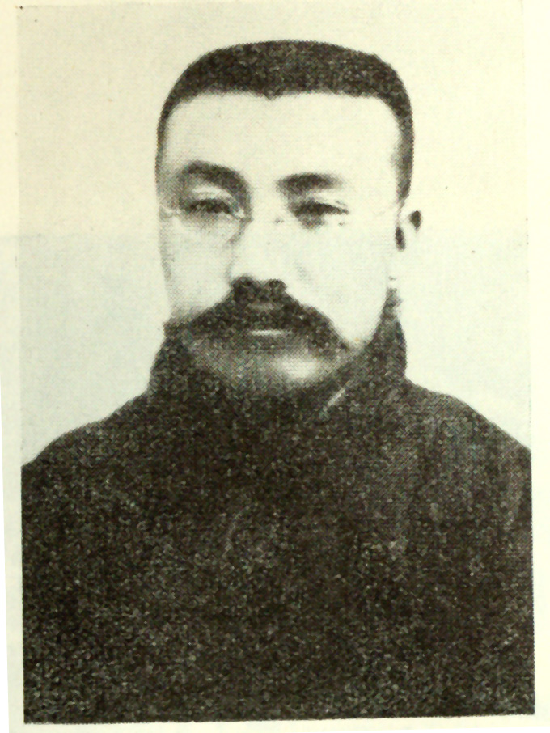
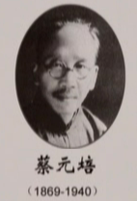
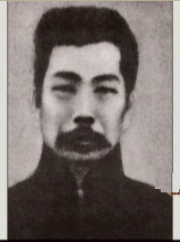
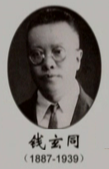
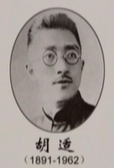
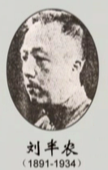
李大钊
（1889-1927）
鲁 迅
（1881-1936）
北京大学和《新青年》杂志成为新文化运动的主要阵地

Slide 8
二、新文化运动的基本口号
基本口号——“民主”与“科学”
陈独秀借
“民主” （Democracy）和“科学” (Science)
两个名词英文译音的第一个音节
称“民主”为“德先生”
称“科学”为“赛先生”

Slide 9
当时提倡的民主：
一是指民主精神和民主思想
二是指资产阶级民主政治制度
当时提倡的科学：
一是指科学思想、科学精神以及认识和判断事物的科学方法
二是指具体的科学技术、科学知识

Slide 10

主要武器:
进化论观点和个性解放思想
基本内容：
提倡民主,反对独裁专制;
提倡科学,反对迷信盲从;
提倡新道德，反对旧道德;
提倡新文学，反对旧文学。

Slide 11


五四以前新文化运动把批判的矛头集中指向封建主义的正统思想—孔学，因而排孔、反孔成为观念形态革命的起点。

Slide 12
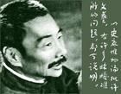
鲁迅在《新青年》上发表《狂人日记》白话文小说。
《狂人日记》是鲁迅的第一篇白话文小说，也是他开始用鲁迅笔名射向封建礼教的第一支标枪。

Slide 13
3.五四以前新文化运动的意义和局限性
一场前所未有的启蒙运动和空前深刻的思想解放运动。
客观上为马克思主义在中国的传播创造了有利条件。
正因为如此，毛泽东对它的评价为：
“这个运动是生动活泼的，前进的，革命的”
“自从有中国历史以来，还没有过这样伟大而彻底的文化革命”

Slide 14
新文化运动的局限性 ：
第一，当时的启蒙思想家批判孔学，是为了给中国发展资本主义扫清障碍。但是，由于资产阶级共和国的方案在中国行不通，所以从根本上说，提倡资产阶级民主主义，并不能为人们提供一种思想武器去认识中国的必然，去有效地对中国社会进行改造。
第二，在思想认识上，把改造国民性置于优先的地位，没有揭示根本改造中国现存的基本社会制度的必要性。
第三，在思想方法上，存在形式主义地看问题的偏向。

Slide 15
三、十月革命与马克思主义在中国传播
中国的先进分子走上马克思主义指引的道路，是他们经过长期的、艰苦的探索之后所作出的一种选择。
马克思主义学说在19世纪40年代创立以后，在长时间里，其影响主要限于欧洲。梁启超、朱执信等人虽也提过一下马克思主义，不过在俄国十月革命以前，中国并没有人真正知道马克思主义。

Slide 16
马克思主义来到中国
中国人知道马克思是在19世纪末
李提摩太（美国传教士）办的《万国公报》第一次提到马克思
梁启超
朱执信1906年在《民报》上介绍马克思

Slide 17
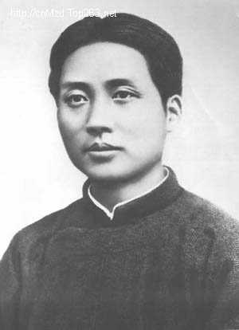
“十月革命一声炮响，给我们送来了马克思列宁主义。十月革命帮助了全世界的也帮助了中国的先进分子，用无产阶级的宇宙观作为观察国家命运的工具，重新考虑自己的问题。走俄国人的路——这就是结论。”

Slide 18
这样，在十月革命以后、五四运动前后的中国思想界，就产生了一批赞成俄国十月革命、具有初步共产主义思想的知识分子。社会主义开始在中国形成为一股有相当影响的思想潮流。
不过，在开始时，人们对社会主义还只是一种朦胧的向往。正如瞿秋白所说：“社会主义的讨论，常常引起我们无限的兴味。然而究竟如俄国十九世纪四十年代的青年思想似的，模糊影响，隔着纱窗看晓雾，社会主义流派，社会主义意义，都是纷乱、不十分清晰的。”

Slide 19
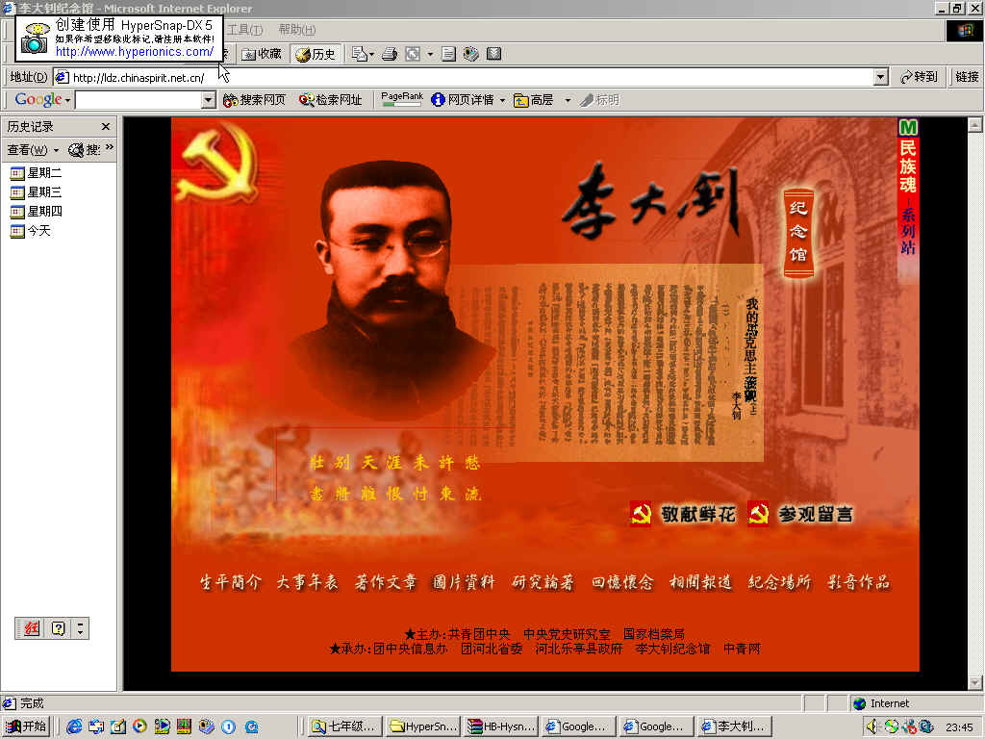

“试看将来的环球，必是赤旗的世界！”
《布尔什维主义的胜利》
发表于《新青年》
《法俄革命之比较观》
《庶民的胜利》

Slide 20

四、五四运动：新民主主义革命的开端
1919年5月爆发的五四运动，是中国近代史上的一个划时代的事件。这个运动是在新的时代条件和社会历史条件下发生的。

Slide 21
五四运动的历史特点
由于五四运动是在新的社会历史条件下发生的，它具有以辛亥革命为代表的旧民主主义革命所不具备的一些特点。

Slide 22
第一， 五四运动表现了反帝反封建的彻底性
一是“彻底性”不是指完成了反帝反封建的任务，而是指斗争的坚决性、不妥协性。毛泽东指出：“在于它带着辛亥革命还不曾有的姿态，这就是彻底地不妥协地反帝国主义和彻底地不妥协地反封建主义。”
二是从感性的排外到理性地认识到帝国主义的内部和外部的各种矛盾，帝国主义和中国封建势力的联合。

Slide 23
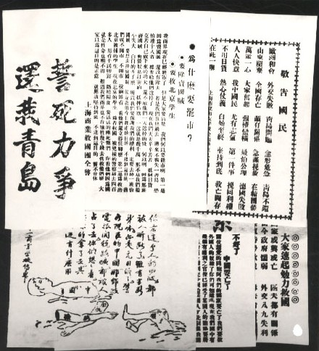
第二， 五四运动是一次真正的群众运动
这是指五四运动体现了近代以来历次斗争所不具有的广泛性、群众性。

Slide 24
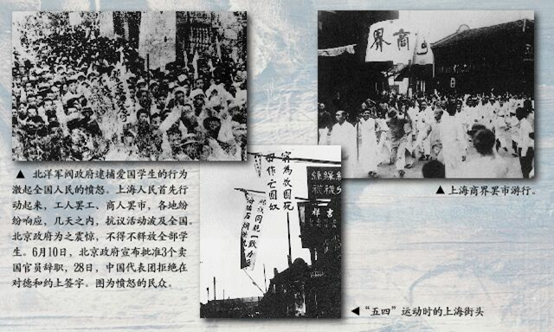
第三，五四运动促进了马克思主义在中国的传播及其与中国工人运动的结合
毛泽东说：“五四运动时中国无产阶级开始有了觉悟，五四运动发生在1919年，1921年便产生了中国共产党。”

Slide 25
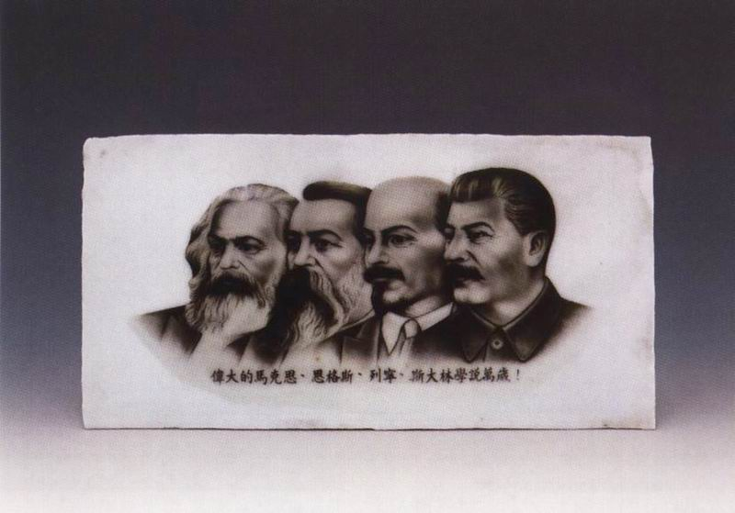
第二节 马克思主义进一步传播与中国共 产党诞生
一、中国早期马克思主义思想运动
五四运动以后，社会主义思潮在中国蓬勃兴起，马克思主义理论开始在进步知识界中得到传播。

Slide 26
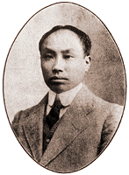
中国早期信仰马克思主义的人物，主要有三种类型：
——五四以前的新文化运动的精神领袖
如陈独秀、李大钊等
有“南陈北李”之说

Slide 27
——五四运动的左翼骨干，如毛泽东、周恩来、蔡和森等；
以毛泽东为例：“我第二次到北京时，读了许多关于俄国情况的书。我热心地搜寻那时候能找到的为数不多的用中文写的共产主义书籍。有三本书特别深地铭刻在我的心中，建立起我对马克思主义的信仰。”这三本书是：《共产党宣言》（马克思、恩格斯著）、《阶级斗争》（考茨基著）和《社会主义史》（柯卡普著）。1920年冬，他成为一个坚定的马克思主义者了。

Slide 28
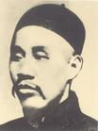
——一部分原中国同盟会会员、辛亥革命时期的活动家，如董必武等

Slide 29
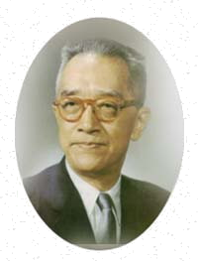

马克思主义传播过程中的论争
第一，问题与主义之争
焦点
李大钊
胡 适
中国要不要马克思主义、要不要革命

Slide 30
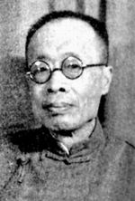

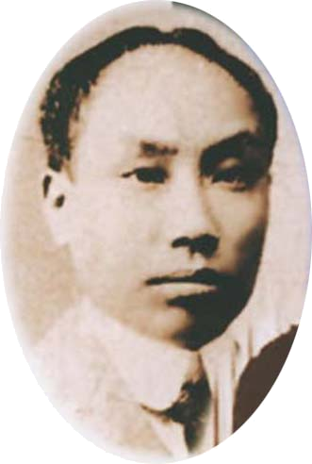
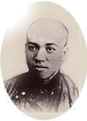
第二，关于社会主义的争论
张东荪
李 达
焦点
社会主义是否适合中国国情
梁启超
陈独秀

Slide 31
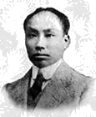

第三，马克思主义与无政府主义之争
黄凌霜
陈独秀
区声白
焦点
中国走社会主义道路还是走资本主义道路、实行社会革命还是实行社会改良和需不需要建立无产阶级政党。
李 达

Slide 32
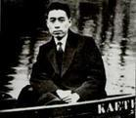
当时，远在法国留学的周恩来，为了坚持马克思的观点，竟和无政府主义者争得面红耳赤，甚至因为有人诽谤《共产党宣言》，一向文雅的周恩来竟会勃然大怒。

Slide 33
马克思主义者同资产阶级改良主义、无政府主义者之间的论战，其结果：
一是使许多并不了解社会主义的人也转而信仰社会主义了。
二是帮助倾向社会主义的进步分子划清了社会主义与资本主义的界限，科学社会主义同资产阶级、小资产阶级社会主义流派的界限。

Slide 34
二、马克思主义与中国工人运动的结合
1.中国共产党的早期组织
随着中国工人阶级开始作为独立的政治力量登上历史舞台和马克思主义在中国逐步传播，建立一个以马克思主义理论为指导的工人阶级政党的任务被提上了日程。

Slide 35
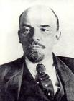
在列宁领导的第三国际的帮助下，共产国际派代表来华
1920年4月，经共产国际批准，俄共（布）远东局派维经斯基来华。他先后在北京、上海会见李大钊、陈独秀等，介绍苏俄和俄共情况，并说中国可以组织共产党。这对中国共产党的创建起了一定的促进作用。

Slide 36
各地党组织纷纷建立
1920年8月，上海共产主义小组成立。
1920年10月，李大钊、张国焘等在北京成立共产主义小组（称共产党北京支部，推李大钊为书记）。
从1920年秋至1921年春，董必武、陈潭秋、包惠僧等在武汉，毛泽东、何叔衡等在长沙，王烬美、邓恩铭等在济南，谭平山、谭植棠等在广州，都成立了共产主义小组。在日本、法国留学的中国先进分子，也成立了共产主义组织。

Slide 37
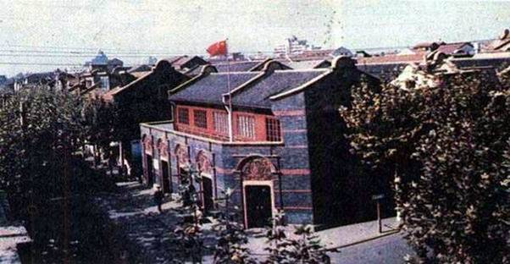
三、中国共产党的创建及其历史意义
1.中国共产党第一次全国代表大会
中国共产党第一次全国代表大会于1921年7月23日在上海法租界望志路106号举行。其间由于会场受到暗探注意和外国巡捕搜查，最后一天的会议改在嘉兴南湖的游船上举行。

Slide 38
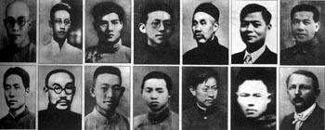
——党的一大代表
李 达 李汉俊 张国焘 刘仁静 董必武 陈潭秋 陈公博
毛泽东 何叔衡 王烬美 邓恩铭 周佛海 包惠僧 马 林

Slide 39

自从有了中国共产党，中国革命的面貌就焕然一新。中共成立后，提出了民主革命纲领，推动了中国工人运动第一次高潮。
中国共产党的成立是中国近代社会经济、政治发展和思想演变的必然结果，是马克思列宁主义与工人运动相结合的产物。

Slide 40
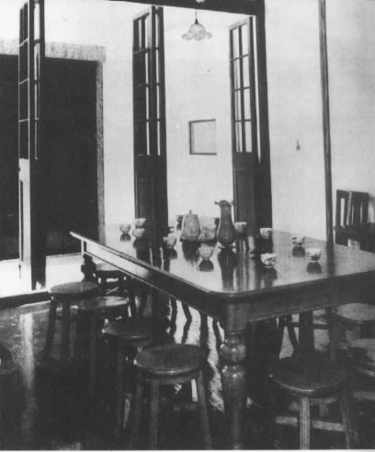
有关党的一大的几个问题
建党时间：7.1——7.23
一大代表人数：12—13人
一大纲领：中文版——外文版

Slide 41
2．中国共产党成立的意义
自从有了中国共产党中国人民的革命斗争有了：
——新的领导核心
——新的指导思想
——新的革命纲领
——新的斗争策略和革命方法
——新的前途

Slide 42
第三节 中国革命的新局面
一、制定革命纲领，发动工农运动
中国共产党成立后，集中力量领导工人运动，中国劳动组合书记部的成立，形成了中国工人运动第一个高潮。

Slide 43
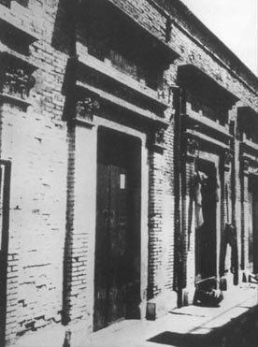
中国共产党召开第二次全国代表大会，提出了党在当前阶段的基本纲领（最低纲领）：打倒军阀；推翻国际帝国主义的压迫；统一中国为真正民主共和国。
二大会址

Slide 44

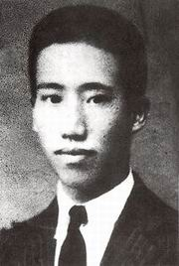
中国共产党人带着先进的思想走进了工棚。同样，带着先进的思想走进了农舍。
1921年9月，经过共产党人的努力，浙江萧山县衙前村成立了中国第一个农民协会，开展反抗地主压迫的斗争。
1922年6月，彭湃来到家乡广东海丰县的赤山约，经过艰苦的工作，成立了农会。
彭湃

Slide 45
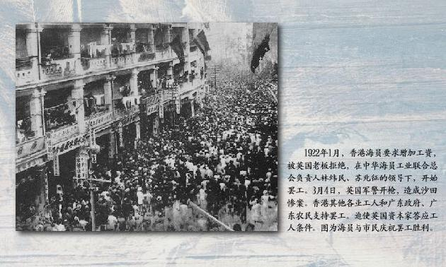
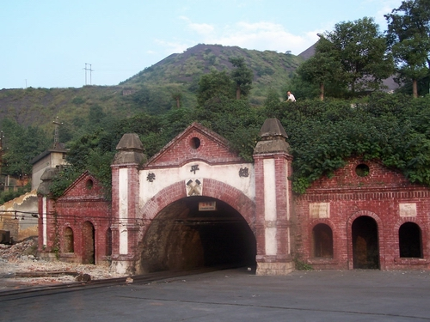
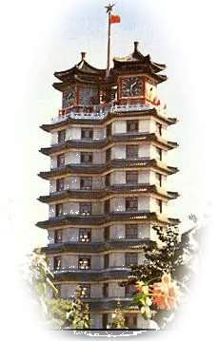

香港海员罢工
安源路矿工人罢工
在中国共产党的领导、影响、推动下，以1922年1月香港海员罢工为起点，1923月2月京汉铁路工人罢工为终点，中国工人掀起了第一个罢工斗争的高潮。
京汉铁路工人大罢工

Slide 46
二、实行国共合作，掀起大革命高潮
中国共产党第三次全国代表大会（1923.6.12-20 广州）
大会制定了国共合作的方针和原则。孙中山接受共产国际和中国共产党的帮助，决定联俄、联共。
在共产党人推进下，孙中山召开中国国民党第一次全国代表大会

Slide 47
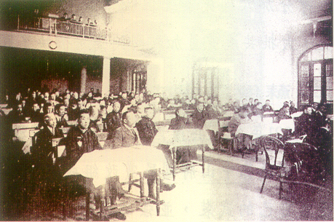
中国国民党第一次全国代表大会会场
国民党一大（1924.1.20-30 广州）
发表以反帝反封建为主要内容的宣言，确定联俄、联共、扶助农工的三大政策，对三民主义作了新的解释，使旧三民主义成为具有反帝反封建内容的新三民主义。新三民主义既反映了民族资产阶级发展资本主义的愿望，也与共产党反帝反封建的民主革命纲领基本一致，是国共两党合作的政治基础和共同纲领。

Slide 48

国共第一次合作实现
1924.6.16,黄埔军校（中国国民党陆军军官学校）
建立。
在统一战线的领导下，巩固和发展了广东革
命根据地，推动了工农运动的蓬勃发展，赢得了
北伐的胜利。国共两党合作的革命统一战线给轰
轰烈烈的大革命起了巨大的推动作用。

Slide 49
孙中山去世后，国民党右派势力抬头，形成一系列事件：
（戴季陶主义、西山会议派、中山舰事件、
整理党务案等）
最后，蒋汪合流，国共合作破裂，国民革命失败。国民革命的失败，客观上是由于反革命联合的力量超过革命力量，同时由于统一战线中资产阶级的右翼相继叛变，主观上是由于共产党的领导机构犯了右倾错误，革命功败垂成。
国民革命的兴起和失败，给中国革命积累了极其深刻的经验与教训。

Slide 50
一个有争议的问题：
共产国际在总结中国大革命失败的原因时认为：中国大革命失败主要是由于陈独秀没有贯彻执行共产国际的方针政策。
而陈独秀却认为中国大革命失败主要是由于贯彻执行了共产国际的方针政策。

Slide 51
怎样分析大革命失败的原因？
其基本思路是从内外因出发，总体上是敌强我弱。
从客观上讲是“三个由于”：由于反革命力量的强大，由于资产阶级发生严重的动摇，由于蒋介石集团、汪精卫集团先后被中国革命的敌人拉进反革命营垒。
从主观上讲是陈独秀为代表的右倾机会主义错误。

